Slide 1
Вопросы ведения государственного банка данных о детях, оставшихся без попечения родителей
Директор
ГКУ «РЕСПУБЛИКАНСКИЙ
ЦЕНТР УСЫНОВЛЕНИЯ, ОПЕКИ И ПОПЕЧИТЕЛЬСТВА» МО и Н РТ
Д.Р. Хабибуллина

Slide 2
Динамика снижения численности детей, состоящих на учете в ГБД
8%
10%
22%
16%
10%

Slide 3
Динамика снижения численности детей, состоящих на учете в ГБД
№ | Наименование района | Численность детей на 01.01.2016 | 30% | Прогноз на 1.01.2017 | Фактическая численность детей на 01.11.2016
1 | Агрызский район | 3 | 1 | 2 | 3
2 | Аксубаевский район | 9 | 3 | 6 | 9
3 | Алексеевский район | 6 | 2 | 4 | 6
4 | Алькеевский район | 3 | 1 | 2 | 3
5 | В.Услонский район | 3 | 1 | 2 | 3
6 | Высокогорский район | 22 | 7 | 15 | 18
7 | Мамадышский район | 8 | 2 | 6 | 8
8 | Нурлатский район | 2 | 1 | 1 | 2
9 | Спасский район | 3 | 1 | 2 | 3

Slide 4
Динамика снижения численности детей, состоящих на учете в ГБД
№ | Наименование района | Численность детей на 01.01.2016 | 30% | Прогноз на 1.01.2017 | Фактическая численность детей на 01.11.2016
10 | Азнакаевский район | 2 | 1 | 1 | 2
11 | Альметьевский район | 34 | 10 | 24 | 31
12 | Бугульминский район | 20 | 6 | 14 | 19
13 | Елабужский район | 11 | 3 | 8 | 9
14 | Зеленодольский район | 54 | 16 | 38 | 46
15 | Лениногорский район | 10 | 3 | 7 | 9
16 | г. Наб.Челны | 87 | 26 | 61 | 83
17 | Чистопольский район | 20 | 6 | 14 | 16
18 | Вахит. и Приволжский р-ны г.Казани | 85 | 26 | 59 | 60

Slide 5
Динамика снижения численности детей, состоящих на учете в ГБД
№ | Наименование района | Численность детей на 01.01.2016 | 30% | Прогноз на 1.01.2017 | Фактическая численность детей на 01.11.2016
1 | Дрожжановский район | 1 | 0 | 1 | 2
2 | Лаишевский район | 7 | 2 | 5 | 13
3 | Мензелинский район | 1 | 0 | 1 | 3
4 | Р.Слободский район | 3 | 1 | 2 | 4
5 | Нижнекамский район | 33 | 10 | 23 | 38
6 | Авиастроительный и Ново-Савиновский районы г.Казани | 41 | 12 | 29 | 46
7 | Кировский и Московский районы г.Казани | 89 | 27 | 62 | 96

Slide 6
Численность детей-сирот и детей, оставшихся без попечения родителей, состоящих на учете в региональном БД, обучающихся в СПУ, на 01.11.2016 г.
№ | Районы | Учреждения | Кол-во детей
1 | Алексеевский район | ГАОУ СПО "Алексеевский аграрный колледж" пгт Алексеевское | 1
2 | Альметьевский район | Альметьевский государственный институт муниципальной службы | 1
3 | Апастовский район | Апастовский аграрный колледж | 1
4 | Арский район | Арский аграрнопромышленный профессиональный колледж | 1
5 | Бавлинский район | Бавлинский аграрный колледж | 3
6 | Бугульминский район | Бугульминский строительно-тех колледж ГАОУ СПО | 1
7 | Вахитовский район Казани | Казанский колледж технологии и дизайна, г. Казань, Марджани, 26 | 1

Slide 7
Численность детей-сирот и детей, оставшихся без попечения родителей, состоящих на учете в региональном БД, обучающихся в СПУ, на 01.11.2016 г.
№ | Районы | Учреждения | Кол-во детей
8 | Заинский район | Политехнический колледж г.Заинск РТ | 1
9 | Зеленодольский район | ГБПОУ "Зеленодольский механический колледж" | 5
10 | Лаишевский район | Лаишевский технико-экономический техникум, г.Лаишево | 1
11 | Лениногорский район | Политехнический колледж г.Лениногорск РТ | 3
12 | Нижнекамский район | Нижнекамский индустриальный колледж | 5
 |  | Нижнекамский сварочно-монтажный техникум | 1
 |  | Нижнекамский технический колледж | 2
 |  | ПУ-63 Нижнекамск РТ | 1

Slide 8
Численность детей-сирот и детей, оставшихся без попечения родителей, состоящих на учете в региональном БД, обучающихся в СПУ, на 01.11.2016г.
№ | Районы | Учреждения | Кол-во детей
13 | Сабинский район | Сабинский аграрный колледж | 1
14 | Спасский район | Спасский техникум отраслевых технологий РТ | 5
15 | Чистопольский район | Чистопольский многопрофильный колледж, Чистополь, | 3
 |  | Чистопольский сельскохозяйственный техникум | 2
 |  | Чистопольское медицинское училище | 2
17 | Московский район г.Казани | Казанский колледж коммунального хозяйства и строительства | 2
 |  | Казанский торгово-экономический колледж | 2

Slide 9
Численность детей-сирот и детей, оставшихся без попечения родителей, состоящих на учете в региональном БД, обучающихся в СПУ, на 01.11.2016г.
№ | Районы | Учреждения | Кол-во детей
18 | Кировский район г.Казани | ГБОУ СПО "Волжский государственный универ. водн. транспорта" | 1
19 | Приволжский район Казани | Колледж пищ. Техн. при ФГБОУ ВПО КНИТУ | 1
20 | Советский район г.Казани | Казанский политехнический колледж | 7
 |  | ГБОУ СПО Казанский строительный колледж | 13
 |  | Казанский электротехникум связи г.Казань, ул.Галеева | 1
21 | Республика Марий Эл | ГБОУ СПО "Волжский индустриально-технологический техникум" Республика Марий Эл, г. Волжск | 2
22 | Удмуртская Республика | Сарапульский колледж для инвалидов, Удмуртская Республика, г. Сарапул. | 1
 | ИТОГО |  | 71

Slide 10
Возврат детей из семей опекунов, усыновителей и приемных родителей на 01.11.2016г.
Район | Количество расторж. приемная семья (число детей)/ШПР | Количество отмены опеки (число детей) /ШПР | Количество отмены усыновления (число детей)/ШПР | Наличие заключения служб сопровождения
Агрызский район | 2/2 | 2/0 | 0 | 1
Аксубаевский район | 1/1 | 4/0 | 0 | 0
Алькеевский район | 3/2 | 0 | 0 | 1
Апастовский район | 0 | 1/0 | 0 | 0
Арский район | 0 | 0 | 1/0 | 1
В.Услонский район | 0 | 0 | 1/1 | 0
Кукморский район | 2/0 | 0 | 0 | 0
Мамадышский район | 1/1 | 0 | 0 | 0
Менделеевский район | 0 | 2/1 | 0 | 1
Муслюмовский район | 0 | 0 | 1/0 | 0
Нурлатский район | 0 | 1/1 | 0 | 0
Пестречинский район | 0 | 2/0 | 0 | 1
Р.Слободский район | 3/0 | 0 | 0 | 0

Slide 11
Возврат детей из семей опекунов, усыновителей и приемных родителей на 01.11.2016г.
Район | Количество расторж. (приемная семья) число детей/ШПР | Количество отмены опеки (число детей)/ШПР | Количество отмены усыновления (число детей)/ШПР | Наличие заключения служб сопровождения
Спасский район | 2/0 | 0 | 0 | 1
Черемшанский район | 1/0 | 0 | 0 | 0
Альметьевский район | 1/1 | 1/0 | 0 | 1
Бугульминский район | 0 | 1/0 | 0 | 0
Елабужский район | 1/1 | 2/0 | 0 | 0
Зеленодольский район | 2/1 | 0 | 0 | 1
Нижнекамский район | 1/1 | 3/0 | 0 | 1
Чистопольский район | 0 | 1/0 | 0 | 1
Авиастроительный район г.Казани | 1/1 | 1/0 | 0 | 0
Московский район г.Казани | 1/1 | 1/1 | 0 | 1
Приволжский район г.Казани | 1/0 | 1/0 | 0 | 0
Итого: | 23/12 | 24/3 | 2/1 | 11
 | 49/16 |  |  | 11

Slide 12
Правила подбора, учета и подготовки граждан,
выразивших желание стать опекунами или попечителями несовершеннолетних граждан либо принять детей, оставшихся без попечения родителей, в семью на воспитание в иных установленных семейным законодательством
Российской Федерации формах (утв. постановлением Правительства РФ от 18 мая 2009 г. N 423)
Пункт 9. Орган опеки и попечительства в течение 10 дней со дня представления документов … принимает решение о назначении опекуна (о возможности гражданина быть опекуном, которое является основанием для постановки его на учет в качестве гражданина, выразившего желание стать опекуном) либо решение об отказе в назначении опекуна (о невозможности гражданина быть опекуном) с указанием причин отказа.…

Slide 13
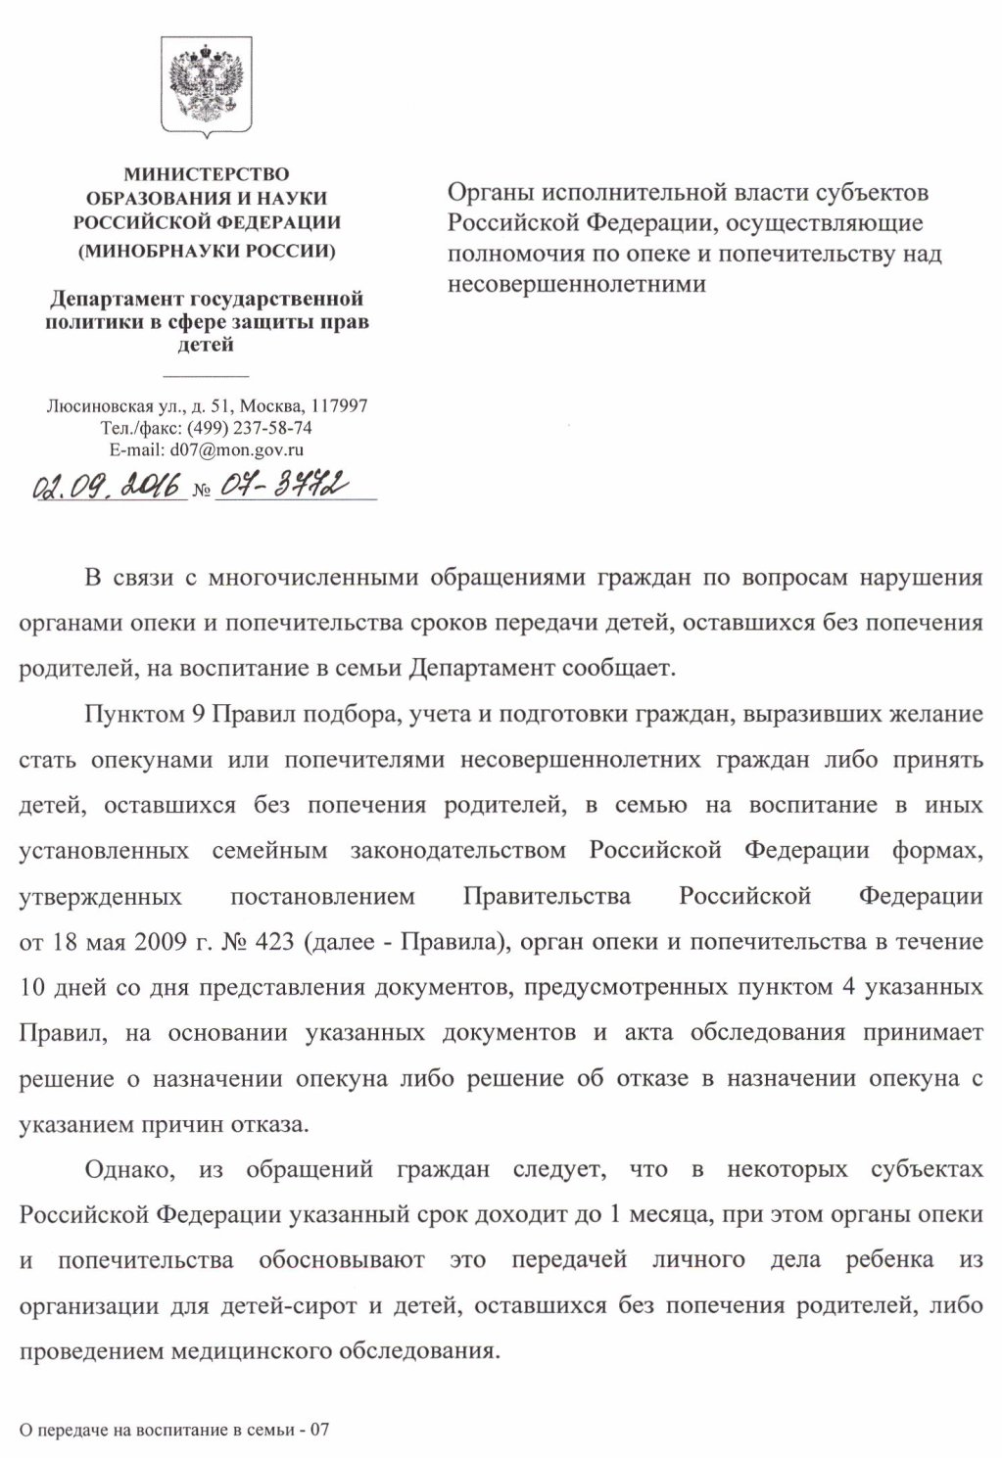
<….однако…в некоторых субъектах Российской Феде-рации указанный срок доходит до 1 месяца, при этом органы опеки и попечительства обосновывают это передачей личного дела ребенка из организации для детей-сирот и детей, оставшихся без попечения родителей, либо проведением медицинского обсле-дования…>

Slide 14
Нарушены сроки оформления детей в семью
ФИО. Дата рожд | Местонахождение | Согласие на усыновление | Причины
Наиля К., 2015 | ГАУЗ «Республиканский дом ребенка специализированный » | 31.08.2016 | Судебное дело приостановлено в связи с тем, что не представлены документы на второго супруга (Нижнекамский район)
Кирилл Т., 2014 |  | 24.10.2016 | Кандидаты обновляют документы (Сармановский район)
Александр М., 2009 | Соц.реаб.центр с девиант.поведением Московского р-на г.Казани | 19.08.2016 | Суд назначен на 21.11.2016 (через 4 месяца после выбора ребенка)
Вероника М., 2010 | Соц.реаб.центр с девиант.повед. Московского р-на г.Казани | 19.08.2016
Вероника В., 2014 | ГАУЗ «Республиканский дом ребенка специализированный » | 17.06.2016 | 07.07.2016 в ОО и П явился дядя, собирает документы, в орган опеки и попечительства до сих пор не обратился.

Slide 15
Нарушены сроки оформления детей в семью
ФИО, дата рожд. | Местонахождение | Согласие на приемную семью | Причины
Татьяна А., 2014 | ГАУЗ «Республиканский дом ребенка специализированный» | 14.06.2016 | Граждане из Атнинского р-на неоднократно обращались в опеку Ново-Савиновского р-на г. Казани, где систематически находили нарушения сроков то одного, то другого документа при оформлении. В настоящее время документы на стадии оформления в органе опеки Советского р-на г. Казани
Арина Ф., 2014 |  | 14.06.2016
Адиля М., 2013 |  | 08.08.2016 | Органы опеки Ново-Савиновского р-на не приняли документы кандидата пока ребенок не пройдет мед. обследование
Амина М., 2015 |  | 08.08.2016

Slide 16
Нарушены сроки оформления детей в семью
ФИО, дата рожд. | Местонахождение | Согласие на приемную семью | Причины
Александра М., 2013 | ГАУЗ «Республиканский дом ребенка специализированный» | 06.10.2016 | Кандидаты г. Альметьевска в органы опеки Ново-Савиновского р-на обращались по телефону, специалист, не видя документов кандидатов, затребовала обновление документов. 18.11.2016 документы будут сданы.
Александр Х., 2010 | Альметьевский детский дом | 01.11.2016 | Кандидаты Альметьевского р-на с 01.11.2016 обновляют документы (справку об отсутствии судимости, медицинское заключение)
Арсений Х., 2013 |  | 01.11.2016
Яна П., 2004 | Детский дом Приволжского р-на г. Казани | 01.11.2016 | Кандидат Нижнекамского р-на обновила просроченное медицин. заключение . 17.11.2016 г. подает документы для оформления в органы опеки Приволжского района г. Казани.

Slide 17
Нарушения по ведению ГБД (1.10.-17.11.2016)
№ | Наименование района | Кол-во наруш. | Примечания
1 | Алькеевский район | 3 | 1-нет отказов родствен. 1-срок предоставления анкеты 1- изменен.местонахождения
2 | Бавлинский район | 1 | 1-наруш. срок предост. инф. о медицинском обследовании
3 | Высокогорский район | 4 | 1-местонахождения 3-не указана причина отсутствия родительского попечения (возврат анкет)
4 | Дрожжановский район | 3 | 3-свидет. о рождении (возврат анкет)
5 | Зеленодольский район | 3 | 2-срок предоставления анкеты 1-свидет. о рождении (возврат анкет)
6 | Лаишевский район | 3 | 2-срок предоставления анкеты 1-наруш. срок предост. инф. о медицинском обследовании

Slide 18
Нарушения по ведению ГБД ( 1 октября по 17 ноября 2016)
№ | Наименование района | Кол-во наруш. | Примечания
7 | Новошешминский район | 1 | 1-срок предоставления первичных анкет
8 | Пестречинский район | 1 | 1-срок предост. первич. анкет
9 | Сабинский район | 1 | 1-местонахождения
10 | Спасский район | 6 | 1-местонахождения 1-фото 3-медицина 1-инвалидность
11 | Черемшанский район | 3 | 3-несвоевремен. снятие с учета
12 | Чистопольский район | 1 | 1-фото

Slide 19
Нарушения по ведению ГБД ( 1 октября по 17 ноября 2016)
№ | Наименование района | Кол-во наруш. | Примечания
13 | г.Наб.Челны | 2 | 1-срок предоставления первичных анкет 1-несвоевремен. снятие с учета
14 | Авиастроительный и Новосавиновский районы г.Казани | 2 | 1-медицина 1-инвалидность
15 | Кировский и Московский районы г.Казани | 7 | 6-местонахождения 1-медицина
16 | Советский район г.Казани | 44 | 1-нет актов, отказов родствен. 30-медицина 13-инвалидность
 | Итого | 85

Slide 20
Порядок формирования, ведения и использования государственного банка данных о детях, оставшихся без попечения родителей, утв. Приказом Министерства образования и науки РФ от 17.02.2015г. № 101
Гл.2 п.23.
Руководители организаций для детей-сирот, в которой находится ребенок, органы опеки и попечительства и региональный оператор направляют соответственно в орган опеки и попечительства, региональному и федеральному операторам:
актуализированную информацию об установлении, изменении, уточнении или снятии диагноза у детей, оставшихся без попечения родителей, в течение 3 рабочих дней с даты ее поступления, но не реже 1 раза в год…

Slide 21
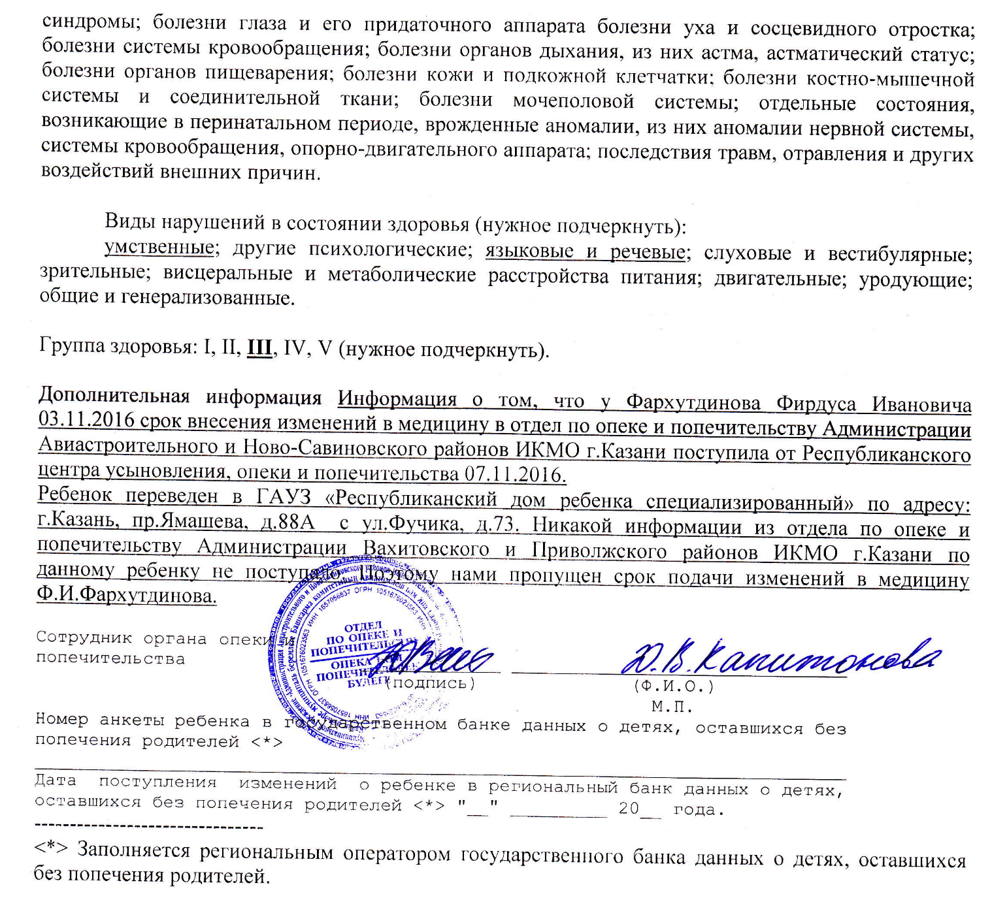
Нарушения сроков предоставления информации
<….Информация о том, что у несовершеннолетнего 03.11.2016 срок внесения изменений в медицину в отдел по опеке и попечительству Администрации Авиастро-ительного и Ново-Савиновского районов ИКМО г.Казани поступила от Республиканского центра усыновления, опеки и попечительства 07.11.2016…>

Slide 22
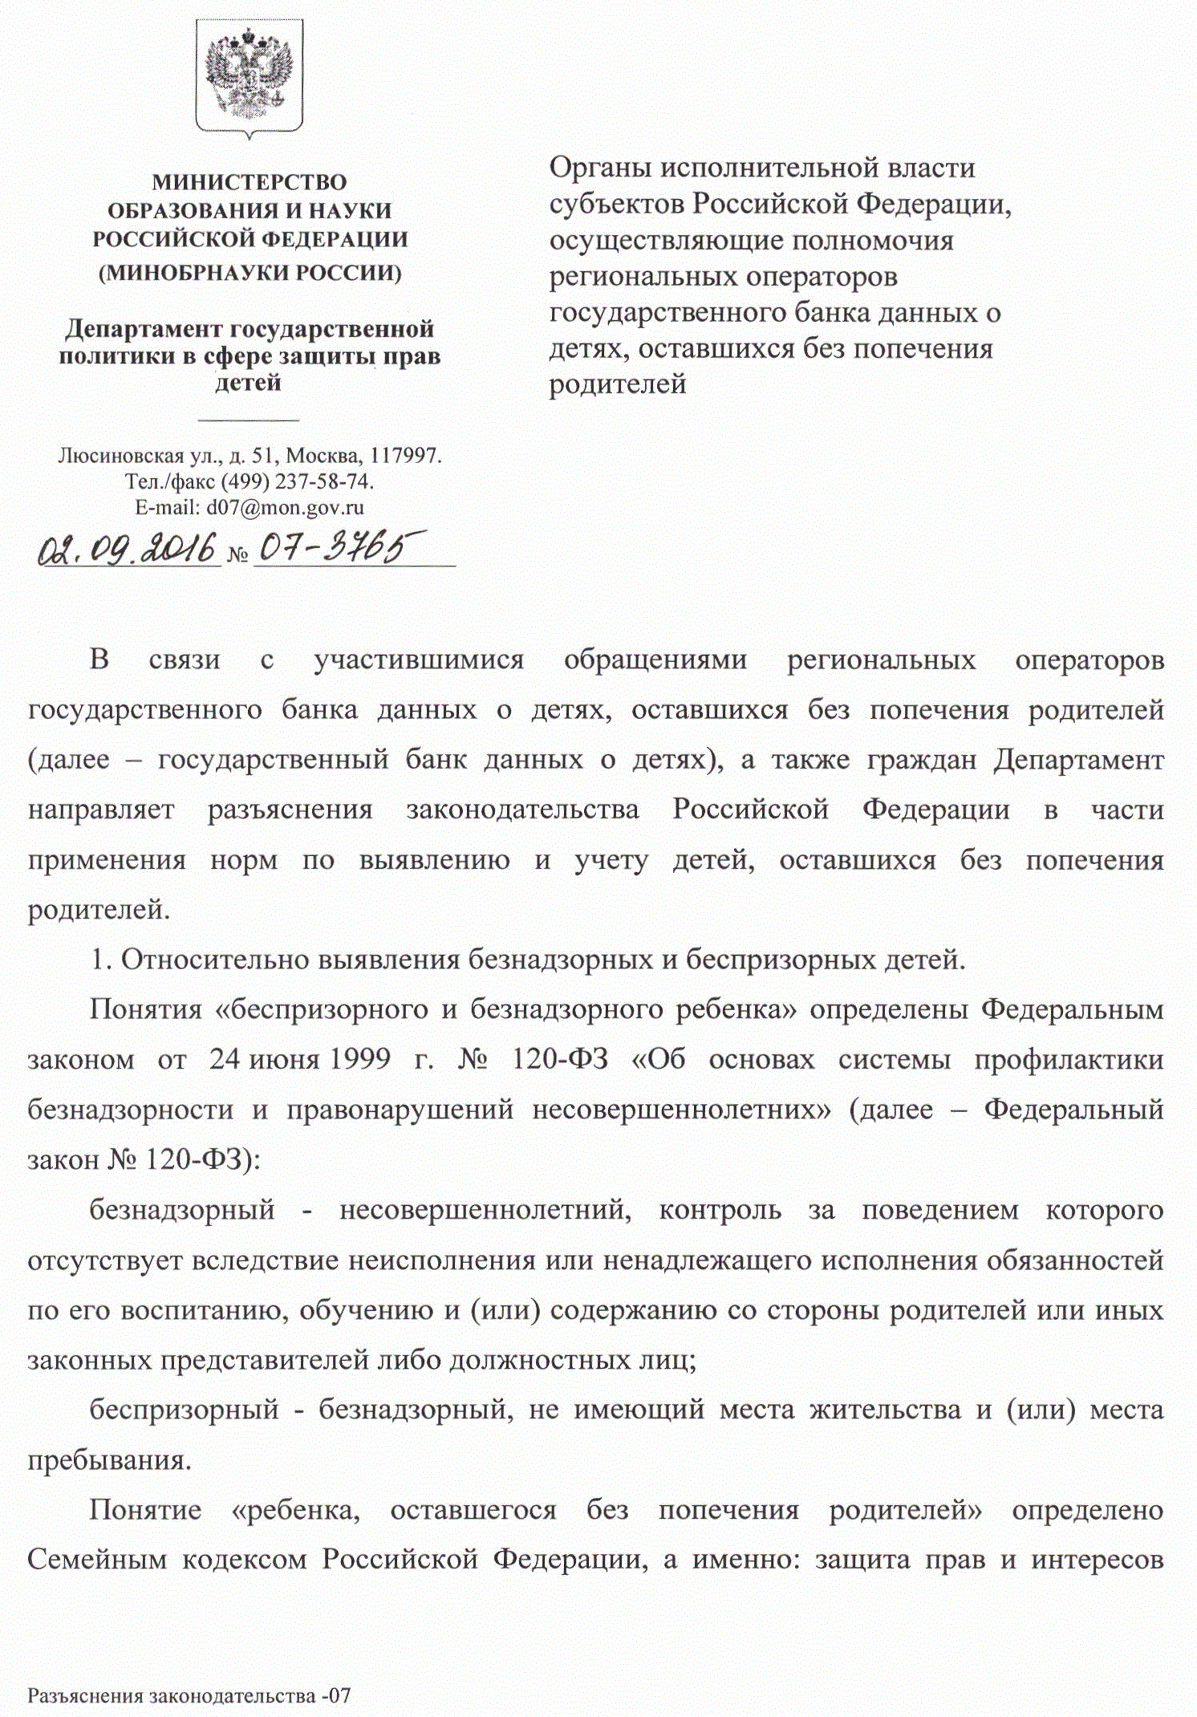
Применение норм по выявлению и учету детей
<….законодательством не установлен перечень заболеваний, при которых родители несовершеннолет-него не могут осуществлять свои права и нести обязанности…
в несудебном порядке получить документальное подтверждение факта отсутствия родительского попе-чения над ребенком не представляется возмож-ным…, факт отсутствия родительского попечения над ребенком устанавливается судом…>

Slide 23
Нарушение норм по выявлению и учету детей

Slide 24
Порядок формирования, ведения и использования государственного банка данных о детях, оставшихся без попечения родителей (утв. Приказом Министерства образования и науки РФ от 17.02.2015г. № 101)
п.17 гл.2 В графу анкеты ребенка "Дополнительная информация" органом опеки и попечительства вносятся в том числе:
сведения о посещении ребенка в организации, в которой он находится, родителями либо родственниками, а также об их намерении взять ребенка на воспитание в свою семью с указанием даты посещений и фамилии, имени, отчества (при наличии) родственника, посещающего (посетившего) ребенка, и степени его родства;
сведения о временной передаче ребенка, находящегося в организации для детей-сирот, в семьи граждан…;
реквизиты розыскного дела в случае нахождения ребенка в розыске.

Slide 25
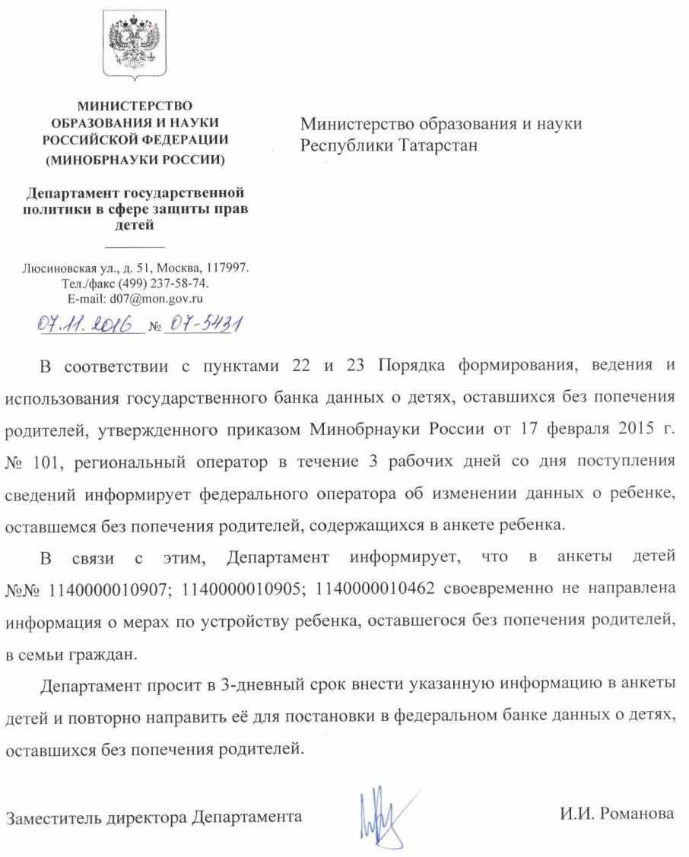
Нет информации о выдаче направлений гражданам и о размещении в СМИ
<…своевременно не направлена информация о мерах по устройству ребенка, оставшегося без попечения родителей, в семьи граждан…>

Slide 26
Дети, состоящие на учете в ГБД, проживающие в приютах РТ
ГКУ «Социальный приют для детей и подростков МТЗ и СЗ РТ «Гнездышко» в Зеленодольском МР»
1 | Адель Н., 2001 г.р. | Статус установлен 15.10.2016 г. Фактически проживает у бабушки. Бабушка собирает документы. Выявлен ООиП Зеленодольского МР.
ГКУ«Социальный приют для детей и подростков МТЗ и СЗ РТ
«Камские зори» в Менделеевском МР»
1 | Артур А., 2008 г.р.. | Статус установлен 07.11.2016 . Находится в приюте 10 мес. Оформляется под опеку бабушке. Планируемая дата устройства 30.11.2016. Выявлен ООиП Менделеевского МР.
ГКУ«Социальный приют для детей и подростков МТЗ и СЗ РТ
«Тургай» в Сабинском МР»
1 | Амир. Т., 2007 г.р. | Статус установлен 03.11.2016. Дети находятся в приюте 6 мес. ООиП Советского р-на г. Казани готовят документы для перевода в дет. дом. Выявлены ООиП Советского р-на г. Казани .
2 | Эмиль Т., 2006 г.р.

Slide 27
Дети, состоящие на учете в ГБД, проживающие в приютах РТ
ГКУ«Социальный приют для детей и подростков МТЗ и СЗ РТ
«Берёзка» в Алькеевском МР»
1 | Арина К., 2005 г.р. | Статус установлен 20.08.2016. Числится в приюте 6 мес. В настоящее время находится в туб. санатории. ООиП Алькеевского р-на готовят документы для перевода в дет. дом. Выявлен ООиП Алькевского МР
ГКУ «Социальный реабилитационный центр детей с девиантным поведением» Московского р-на г. Казани
1 | Ксения С., 2002 г.р. | Статус установлен 04.07.2016. Находятся в приюте 2 мес. Оформляются под опеку родственникам. Постановление находится на подписи у Главы администрации. Выявление ООиП Ново-Савиновского и Авиастроительного р-нов г. Казани
2 | Илья С., 2005 г.р.
3 | Динар С., 2006 г.р. | Статус установлен 21.01.2015. Находится в приюте 1 мес. ООиП Московского р-на готовят документы для перевода в дет. дом. Сестра собирает документы для оформления опеки.

Slide 28
Дети, проживающие в приютах РТ длительное время
ГКУ«Социальный приют для детей и подростков МТЗ и СЗ РТ
«Гаврош» в городском округе «город Казань»
1 | Анастасия Б., 2005 г.р. | Статуса нет. Находятся в приюте 12 мес. 20.09.2016 состоялся суд по лишению родительских прав. Отец детей подал апелляцию в Верховный суд об отмене заочного решения. Дата суда 21.11.2016. ООиП готовят документы для перевода ребенка в дет. дом (восстанавливаются утраченные документы свидетельство о рождении и т.д.) Выявлены ООиП Приволжского и Вахитовского р-нов г. Казани.
2 | Дмитрий Б., 2007 г.р.
3 | Илья Б., 2004 г.р.
ГКУ«Социальный приют для детей и подростков МТЗ и СЗ РТ
«Балкыш» в Нижнекамском МР
1 | Марат И., 2002 г.р. | Статуса нет. Находится в приюте 13 мес. 14.11.2016 назначено судебное заседание о лишении родительских прав матери. ООиП готовят документы для перевода ребенка в дет. дом. Выявлен ООиП Нижнекамского МР.

Slide 29
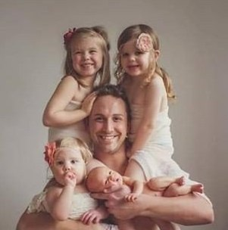
Благодарю за внимание!

